Slide 1
Туристически Гаранционен Фонд
Актюерска перспектива

Slide 2
Изисквания на Директива (ЕС) 2015/2302
Директивата регламентира правата на потребителя във връзка с ПТП и по-специално по отношение на изискванията за информация, а също така и отговорността на търговците при несъстоятелност.
Съгласно § 39 държавите членки трябва да гарантират, че въведената чрез местното законодателство защита в случай на несъстоятелност е ефективна.
В тази връзка бе направен анализ на законовата рамка у нас.

Slide 3
Национално законодателство
Изискванията на Директивата са частично транспонирани в Закона за туризма посредством:
Въведен регистрационен режим с минимални изисквания към ТО
Въведени са изисквания за задължителна застраховка „Отговорност на туроператора".
Застрахователните лимити са база годишния оборот за предходната година, деклариран от ТО пред застрахователя. (чл.104 от ЗТ )

Slide 4
Съществуващи проблеми и техният генезис
Липсват значими критерии за придобиване на лиценз за ТО.
Възможно е съответният организатор на ПТП да има друга основна дейност.
Липсва консистентност при определянето на застрахователните нива на база оборот.
Набраните средства по сметки на ТО често надхвърлят гарантираните от ЗГВ суми.
Отсъстват механизми за контрол и отчетност на ТО.
Потребителите на туристически услуги остават незащитени.
Липсват надеждни статистически данни за извършване на кредитна оценка. (Например: данни за месечни обороти, разрез по продукти като вътрешни пътувания, близки и далечни дестинации, брой клиенти).

Slide 5
Съществуващи практики
Бяха разгледани практиките на няколко страни. Разпознати бяха някои общи характеристики. Почти навсякъде са изградени 2 нива на защита:
1 ниво – застраховка; банкова гаранция; доверителна сметка за превод на авансовите плащания;
2 ниво – Гаранционен Фонд
Така например в Германия:
Фондът е задължителен за ТО с оборот > 10 мнл.лв. и за всички, предлагащи пакетни пътувания
Вноската е 1% от оборота до набиране на целеви капитал за Фонда в размер на 750 млн. Евро към 31.10.2027 г.
Възможно е увеличение на вноската за ТО с лоши финансови показатели; За всеки ТО се прави оценка на платежоспособността.
Възможни са мостови заеми от Държавата до набиране на целевия капитал.

Slide 6
Идейна концепция за обезпечителна система
Три-стълбов режим:
1. Превантивен контрол
2. Задължителни застраховки
3. Гаранционен Фонд (ТГФ)
Цел на ТГФ – обезпечаване в пълен размер на правата на потребителите на туристически услуги и ПТП.
ТГФ осигурява допълнителна гаранция на потребителите в случай на обявяване на несъстоятелност на туроператори или туристически агенти, като покрива претенциите, надхвърлящи обезпечението по застрахователен договор,

Slide 7
I стълб – Превантивен контрол
Въвеждане на лицензионен режим
Въвеждане на капиталови изисквания в зависимост от профила на ТО (оборот, продукти, дестинации ...).
Въвеждане на регулярна отчетност за дейността на ТО към МТ
бр. продажби, дестинация, период, обща цена, авансово платена сума, плащания към контрагент и др.
Допълнителни потенциални мерки
включване на ТГФ в процедурата по лицензиране на ТО
поддържане на актуален и леснодостъпен публичен регистър
откриване на доверителни сметки, по които да се приемат на депозити, авансовите плащания на суми от клиенти към ТО

Slide 8
II стълб – застраховка
Отпадане на «неразплащане с контрагенти» от застрахователното покритие
Актуализиране на минималните застрахователни суми, отчитайки по-консистентно изложеността на база реализираните обороти
Динамично актуализиране на застраховатената сума в зависимост от реализираните текущи обороти (например на 3 или 6 месеца)
Notes:
Отпадане на «неразплащане с контрагенти» от застрахователното покритие и в това число отпадане на задължението за репатриране или продължаване на туристическия пакет.

Slide 9
III стълб – задължителен ТГФ
Задачи и функции на ТГФ
Евентуално участие в процеса на лицензиране на ТО
Осъществяване текущ контрол (вкл. за адекватно застрахователно покритие)
Поддържане и администриране на регистъра с ТО
Осигуряване на работещи процедури и механизми за репатриране на туристи и продължавне на туристическия пакет
Администриране на дължимите парични вноски от ТО
Инвестиране на наличните средства
Изплащане на обезщетения
над лимита на отговорност по застраховката в случаи на несъстоятелност
при временна неплатежоспособност (проблем с ликвидността)
при евентуални непредотвратими и извънредни обстоятелства
Извън случаите по несъстоятелност извършените от ТГФ плащания подлежат на възстановяване от съответния ТО в определен срок.

Slide 10
Оценяване на финансовите параметри на ТГФ
Моделиране на входящи и изходящи парични потоци към фонда
Отчитане на първоначално финансиране (заемен капитал) на фонда
Разпределение на ТО по групи в зависимост от оборота им
Екстраполиране на оборотите на ТО по години
Проектиране на постъпления от вноски към Фонда
Симулиране на фалити от съвкупността от ТО
Оценяване на обезщетението, платимо от фонда за съответния фалит
Изчисляване на текущия капитал на фонда
Капитал(t) = Капитал(t-1) + Σ{вноски(t-1)} – Σ{обезщетения(t-1<t’≤t)}
+ Доходност(t) – ИзплащанеЗаем(t)

Slide 11
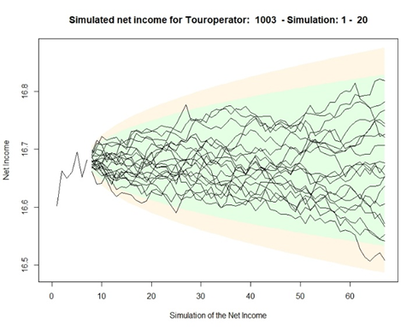
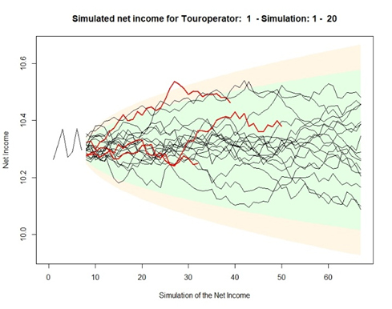
Основни параметри и елементи
Заемен капитал (5 млн.лв., 10 млн.лв.) и начин на погасяване
Цена на капитала, годишен лихвен процент – 4%
Разглеждан период (5 г., 10 г.)
Брой ТО, оборот по групи на база статистически данни
Вноски към Фонда като процент (0.1%, 0.15%, 0.2%) от оборота, със заложени ограничения за минимална и максимална стойност - 80 лв. и 1000 лв. месечно.
Моделиране чрез Random Walk модел оборотите на ТО през разглеждания период, използвайки изходните налични стойности и трендове.
Застрахователни покрития, определени от текущите минимални изисквания
Инвестиционен доход (1.2% годишно)
Очаквана честота за фалит на ТО, оценена въз основа на предоставени данни на застрахователи
Симулиране на фалити на ТО чрез Поасонов процес
Задължение към потребителите на фалиралия ТО, надхвърлящо застрахователната сума

Slide 12
Базови варианти
Суми в млн. лева | Вариант 1 | Вариант 2 | Вариант 3.1 | Вариант 3.2 | Вариант 3.3
Заемен капитал | 5.0 | 10.0 | 5.0 | 5.0 | 5.0
Тип погасяване | само лихва | анюитетно | анюитетно | анюитетно | анюитетно
Срок | 5 години | 10 години | 5 години | 5 години | 5 години
Вноска от оборота за ТО | 0.1% | 0.1% | 0.1% | 0.15% | 0.2%
Вероятност за „фалит“ на ТГФ | 0.0127 | 0.0044 | 0.0175 | 0.0150 | 0.0143
Среден дефицит при фалит на ТГФ | -2.4 | -1.5 | -3.7 | -3.6 | -2.4
Налични средства след 5 г. | 11.5 | 11.7 | 6.9 | 7.0 | 9.5
Остатък по заема след 5 г. | 5.0 | 5.6 | 0 | 0 | 0
Долна 99% граница | 0.3 | 2.0 | -2.6 | -2.3 | -0.4
Налични средства след 10 г. | – | 13.1 | – | – | –
Остатък по заема след 10 г. | – | 0 | – | – | –

Slide 13
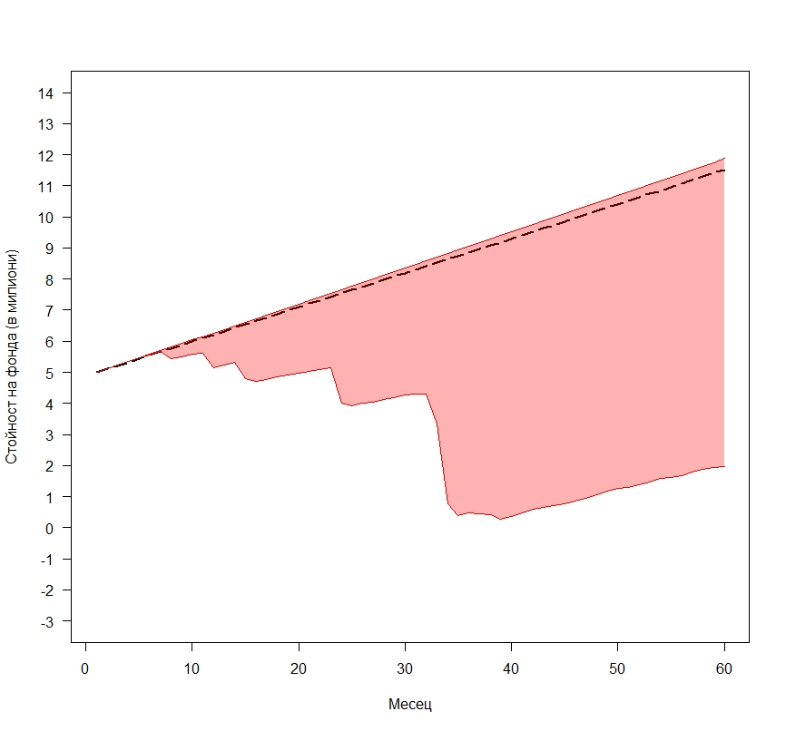
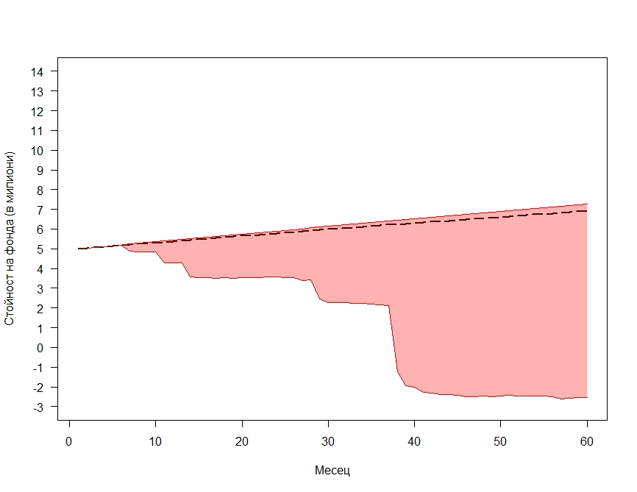
Резултати – 1
Вариант 1
Вариант 3.1

Slide 14
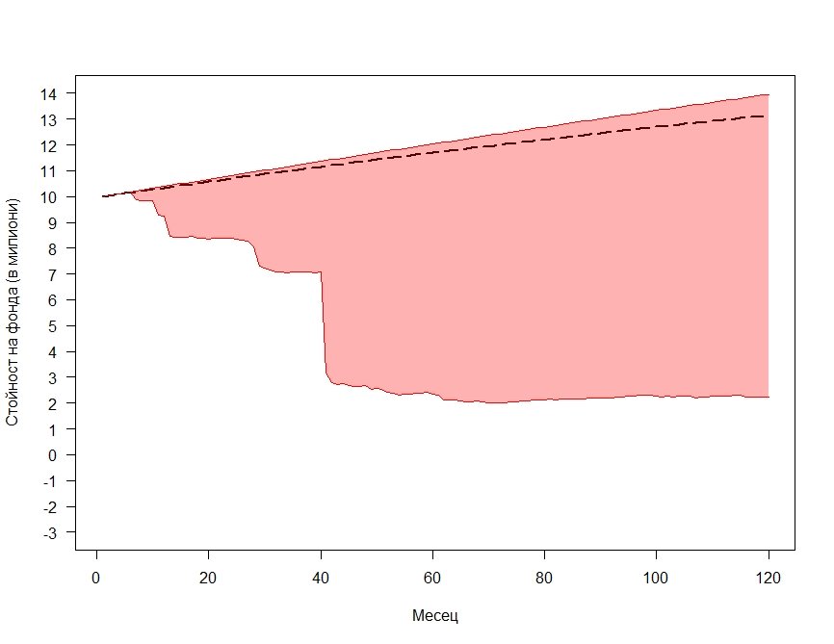
Резултати – 2
Вариант 1
Вариант 2

Slide 15
Изводи
Вариант 2 представя най-ниска вероятност за „фалит“ на ТГФ.
Вариант 2 е с най-голям заемен капитал и за най-дълъг период.
Минималната стойност на фонда в 99% от случаите е най-висока при Вариант 2.
Вариант 1 би следвало да е по-предпочитан от Вариант 3.1, 3.2, 3.3, отчитайки резултатите от симулациите и размера на вноската.
Вариант 1 осигурява капитал, покриващ по-голяма част от предполагаемите фалити докато при Вариант 3.3 по-високата вноска компенсира намаляващия заемен капитал във времето.

Slide 16
Коментари и пояснения
Направените оценки са базирани на редица допускания, изброени и описани по-горе, на 10 хил. симулации. Размерът на отклонения от калкулираните стойности зависят от случайния характер на средата и от разминавания на допусканията в оценъчния модел с реално проявените.
Използваните оценъчни техники предполагат добросъвестност и неумишлени действия на ТО.
Приложеният подход разглежда риска, произлизащ от всеки един ТО като независим от останалите туроператори.
Допусканията на модела са в „унисон“ с разпоредбите на директивата - § 39 от Директивата изисква осигуряване на ефективна защита, а § 40 пояснява че «в обхвата на защитата не следва да попадат изключително редките събития като напр. едновременна несъстоятелност на няколко от най-големите организатори на пазара».

Slide 17
Допълнителни коментари и препоръки
В модела са заложени като абсолютни суми минимална и максимална вноска от ТО. Това би могло да наруши принципът на пропорционалност и съответно да бъде приложено само за първата година от стартиране на ТГФ.
Възможно е за ТО с малки обороти, които не предлагат туристически пътувания и услуги извън страната, да се изисква само застраховка, но в случай, че ЗС е не по-малка от последния годишен оборот. В този случай тези ТО няма да имат задължения към ТГФ.
В случай на необходимост (дефицит във Фонда) могат да се определят еднократни извънредни вноски от ТО.
Размерът на годишните вноски се одобрява ежегодно (и може да се променя) от Министъра на туризма след анализ на отчетените данни за сектора и наличните средства във Фонда.

Slide 18
БЛАГОДАРЯ !

